Slide 1








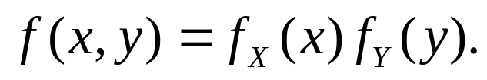
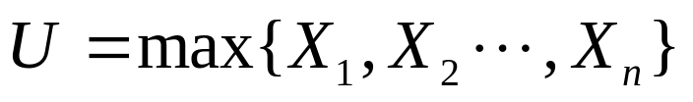
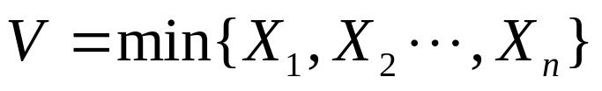
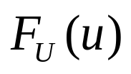
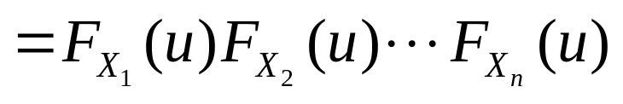
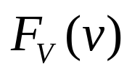
§2.8 随机变量的独立性
一、两个随机变量的独立性
随机变量 与 相互独立等价于对任意实数 ，都有
二维离散型随机变量 与 相互独立的充分必要条件为
二维连续型随机变量 与 相互独立的充分必要条件为
二、n 个随机变量的独立性
的分布函数.

Slide 2

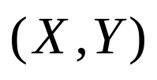
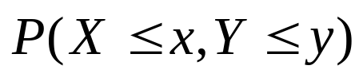
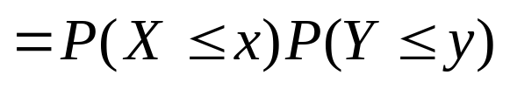


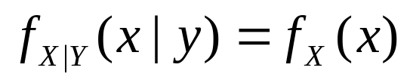
§2.8 随机变量的独立性
一、两个随机变量的独立性
若对任意实数 ，二维随机变量 都有
则称随机变量 和 是相互独立的.
随机变量 与 相互独立等价于对任意实数 ，都有
二维离散型随机变量 与 相互独立的充分必要条件为
或
二维连续型随机变量 与 相互独立的充分必要条件为
或

Slide 3

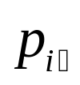










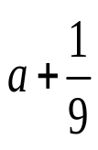
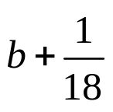
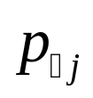

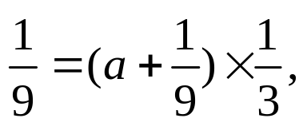
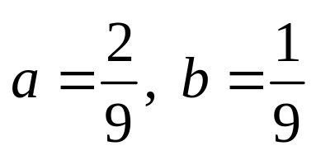

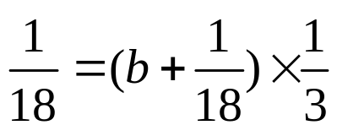
例1
已知随机变量 的
 | 1 | 2 | 3
1 | 1/3
2 | 1/6 | 1/9 | 1/18
联合分布律为
试确定常数 ，
使 与 相互独立
解
先求出
关于
和
的边缘分布律
由
经检验，当
时，
与
相互独立.

Slide 4


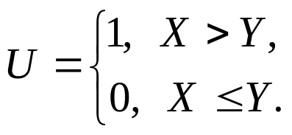
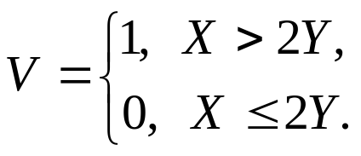






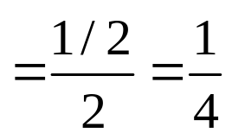



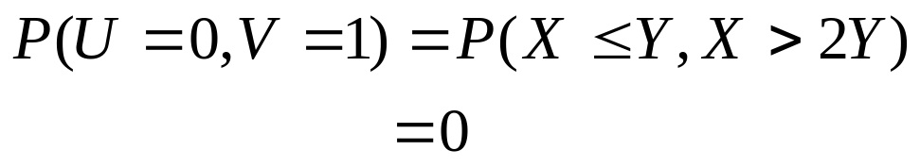





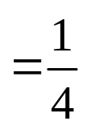

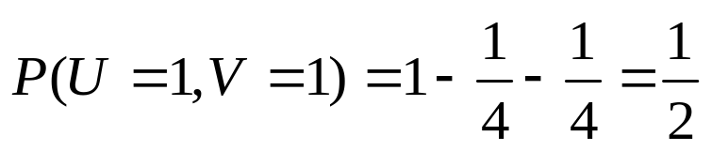
例2
已知随机变量 在区域
上服从均匀分布，定义随机变量
试求随机变量 的联合分布律，并判断 与 是否相互独立？
解

Slide 5
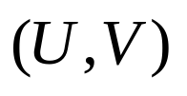



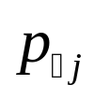
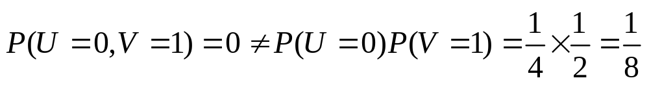
所以随机变量 的联合分布律和边缘分布律为
 | 0 1
0 1 | 1/4 0 1/4 1/2 | 1/4 3/4
 | 1/2 1/2
由于
可知随机变量 与 不互相独立.

Slide 6
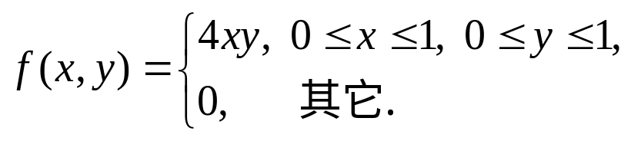


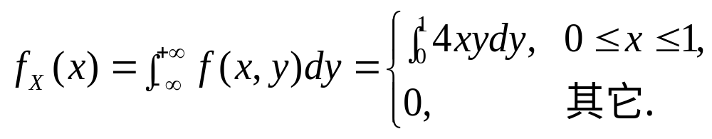
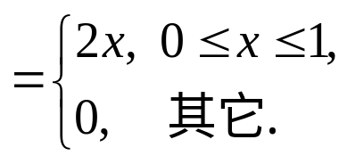
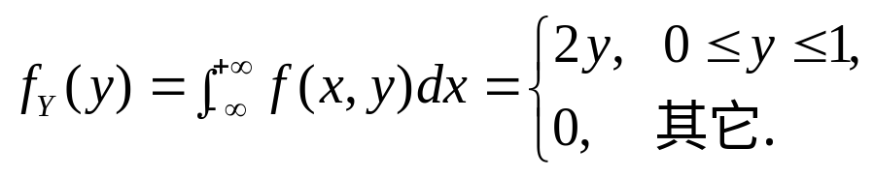


例3
已知二维随机变量 的联合密度函数
试问随机变量 与 是否相互独立？
解
可见，对任意实数 有，
所以随机变量 与 是相互独立的.

Slide 7










二、n 个随机变量的独立性
例4
设随机变量
相互独立，且分别具有分布函数
，设
，
试求随机变量 和 的分布函数.
解

Slide 8


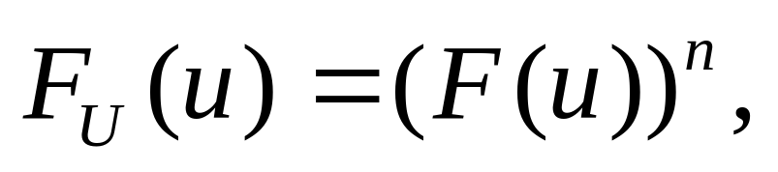
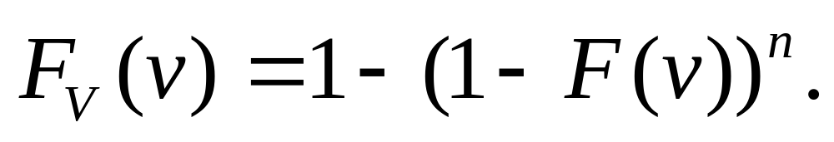
特别地，当 独立同分布时，若它们的分布函数都是
，则

Slide 9







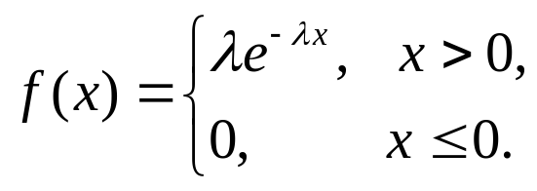
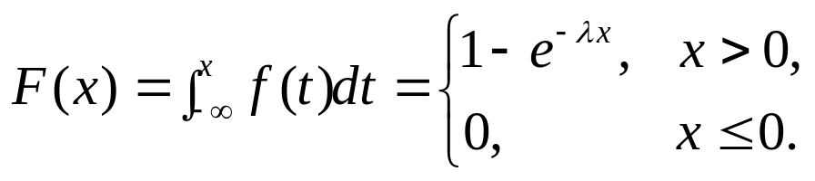
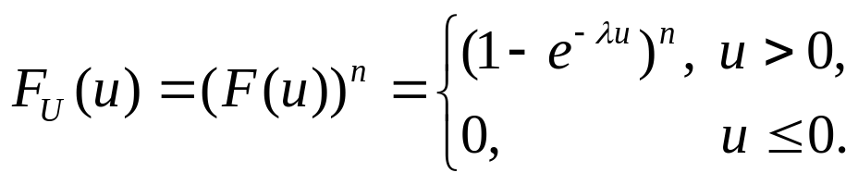

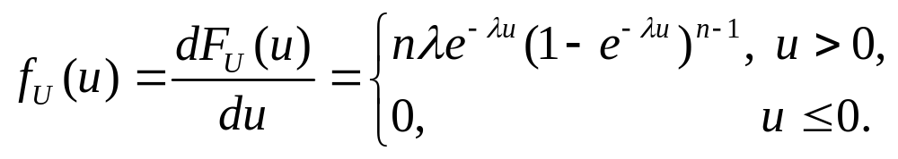
例5
已知系统 由子系统 连接而成，各个子系统的
使用寿命 ( )都服从参数为 的指数分布，
且各子系统的工作相互独立.
(1) 设 由 并联而成，试求 的使用寿命 的密度函数；
(2) 设 由 串联而成，试求 的使用寿命 的密度函数.
解
的密度函数都是
(1)

Slide 10
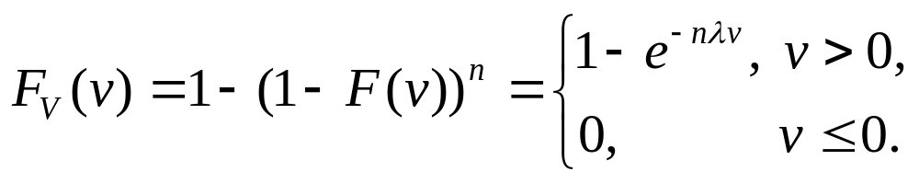

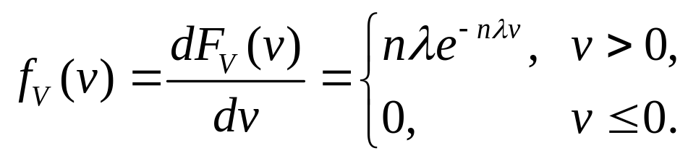
例5
已知系统 由子系统 连接而成，各个子系统的
使用寿命 ( )都服从参数为 的指数分布，
且各子系统的工作相互独立.
(1) 设 由 并联而成，试求 的使用寿命 的密度函数；
(2) 设 由 串联而成，试求 的使用寿命 的密度函数.
解
的分布函数都是
(2)

